Slide 1
花木兰
第一堂课
Authors:
Ying Qiu 裘盈
Pengpeng Jiang 江朋鹏
Li Szu Ming黎思敏
Xiong Min熊旻 Ya-Ching Hsu-Kelkis 许雅菁

Slide 2
Objectives
Use Know and Wonder chart to organize my prior-knowledge about Mulan
Use scanning,skimming, rauding and Think Aloud skills to understand general ideas of text.
Compare the difference between text and students’ prior knowledge.

Slide 3
热身活动

Slide 4
花木兰
1.你看到了什么？
2.这是关于谁的故事？
3.谁可以说一说她的故事？
http://i-1.vcimg.com/crop/9fec4a910e36eec993334c96904983d5157730(600x)/thumb.jpg
Notes:
1.你看到了什么？木兰，龙，两个男人，他们是谁？
2.这是关于谁的故事？木兰的故事
3.谁可以说一说她的故事？

Slide 5
花木兰-表格
（使用花木兰笔记本）
我知道的 | 我想要知道的
1. 2. 3. | 1. 2. 3.
可以用句子，关键词或者画图来表示
http://i-1.vcimg.com/crop/9fec4a910e36eec993334c96904983d5157730(600x)/thumb.jpg
Notes:
图表老师可以演示怎么做？做完学生之间两两Turn and Talk

Slide 6
学习新词语
活动一

Slide 7
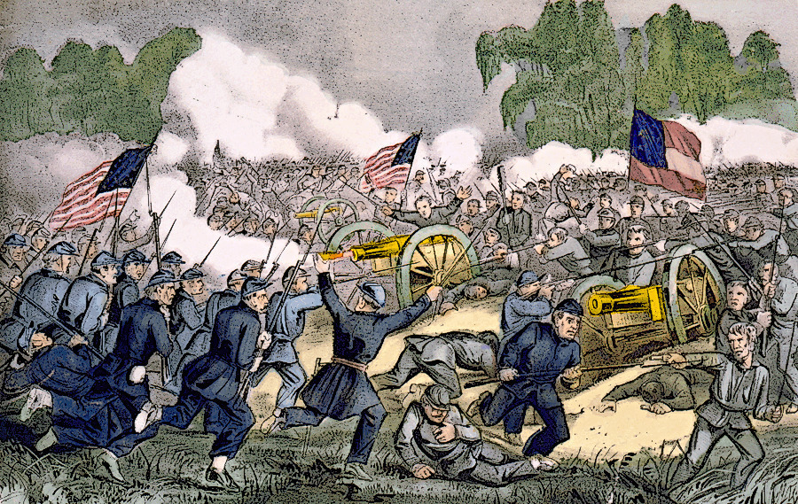
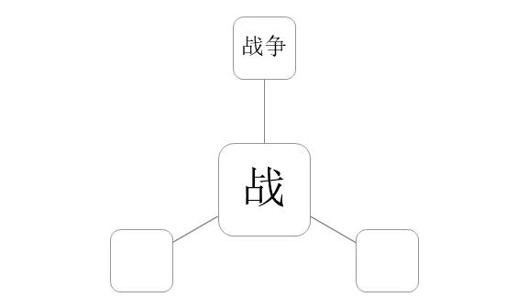
战 Zhàn 找出文本中和战有关的词，猜一猜他们的意思。
https://img.clipartxtras.com/5d6650fb320a0b4e5140c66e41487041_civil-war-clipart-gallery-64886-clip-art-library-civil-war-clipart-gallery_900-569.jpeg

Slide 8
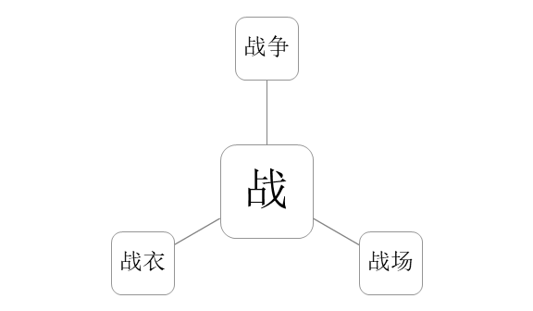
战 Zhàn 找出文本中和战有关的词。
范例
https://img.clipartxtras.com/5d6650fb320a0b4e5140c66e41487041_civil-war-clipart-gallery-64886-clip-art-library-civil-war-clipart-gallery_900-569.jpeg

Slide 9
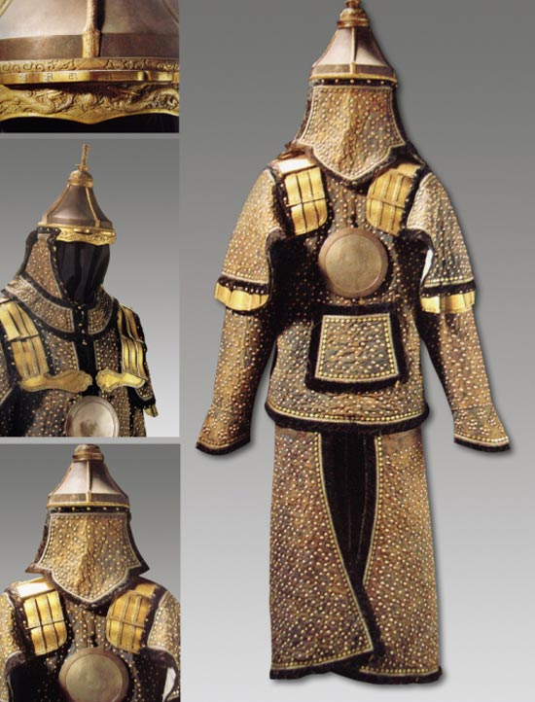
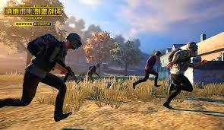
战 Zhàn 猜一猜这几个词语的意思。
https://img.clipartxtras.com/5d6650fb320a0b4e5140c66e41487041_civil-war-clipart-gallery-64886-clip-art-library-civil-war-clipart-gallery_900-569.jpeg
http://collection.sinaimg.cn/pmzx/20101116/U806P1081T2D1618F6DT20101116162805.jpg
https://encrypted-tbn0.gstatic.com/images?q=tbn:ANd9GcTuoScxri2AS3NdPKRZWYEnAFnlpp4bXmQ6CEb3BFJl2UIcmt0a

Slide 10
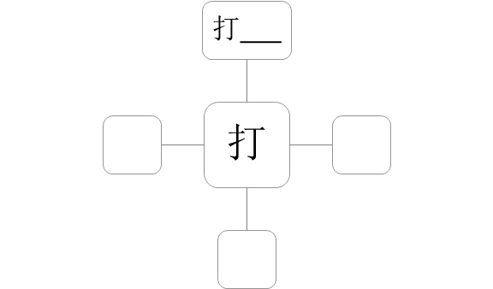
打

Slide 11
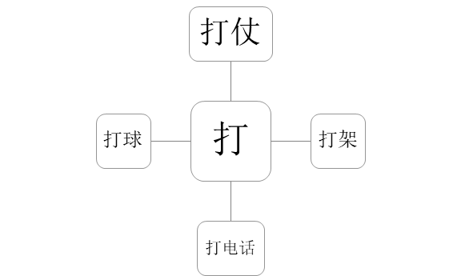
打

Slide 12
使用阅读标记
活动二

Slide 13
标记文本-老师示范第一段和二段
不知道的字词用“？”标记
（1）中国古代有一位女英雄，名叫花木兰。
（2）那时候，北方经常发生战争，所以朝廷需要许多士兵。
Notes:
老师用1、2段演示怎么标注，然后学生自己

Slide 14
标记文本-学生做第三段
不知道的字词用“？”标记
（3）有一天，花木兰父亲收到一封信，要他去打仗。孝顺的木兰想：父亲年老多病，怎么能够去打仗呢？弟弟还小，不能去当兵。还是我来代替父亲上战场吧!
Notes:
老师用1、2段演示怎么标注，然后学生自己

Slide 15
活动三：标记文本-推论问题
有一天，花木兰父亲收到一封信，要他去打仗。孝顺的木兰想：父亲年老多病，怎么能够去打仗呢？弟弟还小，不能去当兵。还是我来代替父亲上战场吧!
“代替”的意思是什么？
A. 请
B. 换成
C. 和
D. 拉
Notes:
老师用1、2段演示怎么标注，然后学生自己

Slide 16
细读
活动四

Slide 17
以提问引导阅读第二、三段，并且回答问题。
1.朝廷为什么需要很多士兵？
2.朝廷需要很多士兵，那么朝廷会怎么做呢？
那时候，北方经常发生战争，所以朝廷需要许多士兵。
有一天，花木兰父亲收到一封信，要他去打仗。孝顺的木兰想：父亲年老多病，怎么能够去打仗呢？弟弟还小，不能去当兵。还是我来代替父亲上战场吧!

Slide 18
用放声思考(Think Aloud)的技巧阅读第二、三段，并且回答问题。
3. “孝顺”是什么意思呢？我们怎么知道木兰很孝顺？
那时候，北方经常发生战争，所以朝廷需要许多士兵。
有一天，花木兰父亲收到一封信，要他去打仗。孝顺的木兰想：父亲年老多病，怎么能够去打仗呢？弟弟还小，不能去当兵。还是我来代替父亲上战场吧!

Slide 19
口语练习-
文本木兰和你印象中的木兰的异同
活动五

Slide 20
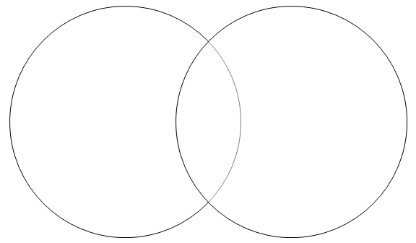
文本中的木兰和你印象中的木兰的有什么不同？
课文里的木兰
印象中的木兰
Notes:
学生说，老师把学生的答案写在Venn diagram里。

